Slide 1
Concepto de Desarrollo Turístico
CHIRILAGUA

Slide 3
Información de Municipio
Población： 42,500 habitantes
Altitud: 120 msnm
División política: 10 Cantones,
Superficie: 206.9 km²
Fiestas Patronales: 01 al 13 de diciembre
Clima: Tropical 36°, mínima 32° grados en promedio
Servicios básicos publicos con los que se cuenta

Slide 4
Mapa de Chirilagua
Declarado sitio Ramsar

Slide 5
Mapa turístico

Slide 6
Información de CDT
¿Quiénes somos?
Somos un comité que trabaja con el fin de lograr el desarrollo turístico, por ello estamos comprometidos con la comunidad como un todo, con el apoyo de la municipalidad y del gobierno central (MITUR) con el fin de alcanzar los resultados esperados, convirtiéndonos en una entidad estratégica y participativa..
MISION:
“Desarrollar turísticamente el Municipio de Chirilagua, a través del fortalecimiento de las capacidades de los lugareños”
VISION:
“Ser un CDT fortalecido, logrando el crecimiento turístico y económico del Municipio, así como el desarrollo de las capacidades en la oferta complementaria de los lugares turísticos”

Slide 7
Nuestra Prioridad
Nosotros como CDT de Chirilagua conformamos una junta directiva que nos respalda como comité de desarrollo turístico tomamos a bien la presencia e inclusión de actores locales claves entre los cuales podemos mencionar empresarios de medios de comunicación, microempresarios, profesionales en la rama de turismo y los lideres de la zona de la playa de cuco así como de las lagunas del municipio, los cuales conocen la importancia de trabajar como comité, los roles y las funciones de cada miembro del mismo así como también tomar en cuenta la ayuda de jóvenes estudiantes y miembros civiles.

Slide 8
Información de CDT
¿Qué hemos hecho?
Capacitaciones a vendedores de el cuco
Vender camisas y otros promocionales con la marca de Chirilagua
Se han implementado patrullas de Vigilancia
Paquetes turísticos
Capacitaciones de artesanías (JICA)
Creación de mapa turístico
.

Slide 9
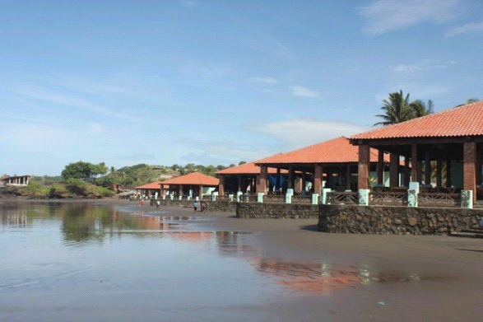
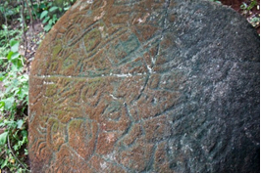
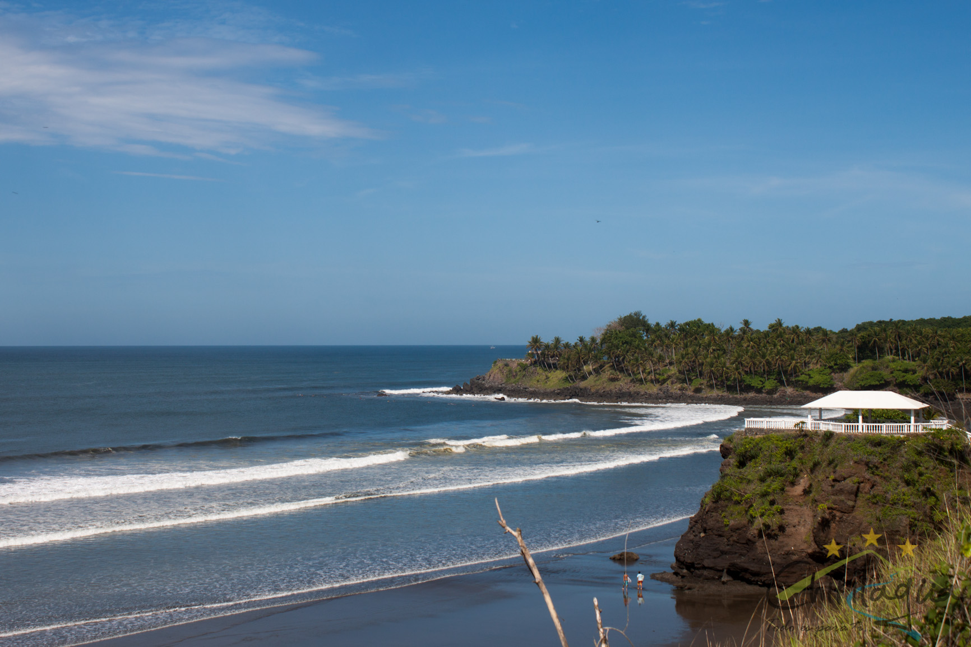
Lista de Recursos Turísticos
Malecón Playa El Cuco
Laguna De Olomega
Petrograbados en Tierra Blanca
Playa Las Flores
Notes:
この分類でいいか？→Danielの調査結果参照

Slide 10
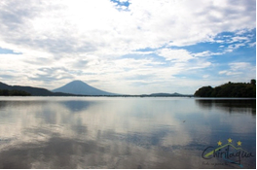
Recursos Natural
Laguna de Olomega
El Cuco
Playa Las Flores

Slide 11
Recursos Cultural
Petrograbados
Iglesia

Slide 12
Visión Objetivo 2030
Visión
Esperamos seguir creciendo como municipio y posicionarnos como uno de los mejores lugares de El Salvador ya que en nuestro municipio contamos con los distintos tipos de lugares con los que cuenta el país tales como cerros, playas, lagos y mucha atracción y carisma de las personas que reciben al turista con una gran sonrisa, confiamos en haber desarrollado en la oferta complementaria y seguir construyendo un sistema de turismo sostenible.

Slide 13
Lista de los Proyectos de Desarrollo Turísticos
Construcción del Parque Central de Chirilagua
Carretera que conduce del Cuco hacia Intipuca Elaboración FISDL, Junta de Andalucía y Alcaldía Municipal
Calles céntrica del Cuco. Con aceras que tengan más espacio para los peatones y que no haya tanto tráfico.
Promoción de los lugares turísticos

Slide 14
Plan de Desarrollo Turístico
 | Meta del Desarrollo Turístico
Corto Plazo |  | Construcción de un bulevar en la entrada principal de Chirilagua. Decoración y adecuación de murales pinta de postes campaña de limpieza en ciudad. Inversión de $30.000 dólares en publicidad aplicada al desarrollo turístico del cuco por parte del FISDL y Junta Andalucía.
Mediano Plazo |  |  | Implementación de un vivero peces agua dulce en la Laguna de Olomega. Declaración de una reserva natural en la isla de la Laguna de Olomega. Señalización turística Implementación de oferta turística complementaria en el Caserío la Estrechura cerca de la Laguna (Comedores, Chalet, Hostales)
Largo Plazo
Año 2015
Año 2020
Año 2030
Canopy en la Laguna de Olomega.
Centro de entretenimientos acuáticos en la Laguna de Olomega
Implementación de pesca nocturnal artesanal y con caña deportiva

Slide 15
Plan de Desarrollo Turístico a corto plazo
Construcción de un bulevar en la entrada principal de Chirilagua.
Clases de turismo en El Cuco (implementándose)
Construcción del parque central de Chirilagua
Decoración y adecuación de murales pinta de postes y campaña de limpieza en ciudad.
Terminación de las principales calles en El Cuco (noviembre estarán terminadas)
App para celulares con audio de lugares turísticos
Inversión de $30.000 dólares en publicidad aplicada al desarrollo turístico del cuco por parte del FISDL y Junta Andalucía.
Notes:
ドラフトにある計画を当てはめる？

Slide 16
Plan de Desarrollo Turístico a mediano plazo
Implementación de un vivero y criadero de peces agua dulce en la Laguna de Olomega.
Señalización turística en la parte norte del municipio de Chirilagua (atractivos turísticos)
Implementación de oferta turística complementaria en el Caserío la Estrechura cerca de la Laguna (Comedores, Chalet, Hostales)
Creación de parque ecológico en Chirilagua
Creación de una pieza de correspondencia para la asamblea legislativa para nombrar al Cuco parque turístico protegido (estimular la inversión)

Slide 17
Plan de Desarrollo Turístico a Largo plazo
Canopy en la Laguna de Olomega.
Centro de entretenimientos: Motos acuáticas, Banana inflable y Tour en lanchas con recorrido e historias de la Laguna Olomega.
Implementación de pesca nocturnal artesanal y con caña deportiva en la laguna, con enseñanza a los turistas para que aprendan a pescar y sepan la importancia que tiene esto en nuestra cultura.

Slide 18
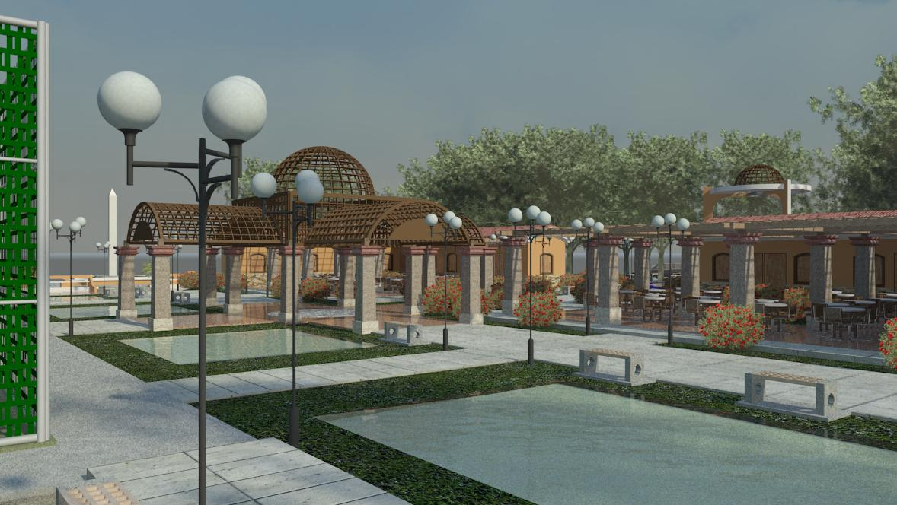
Proyecto Prioritario
Reconstrucción del Parque Central.

Slide 19
GRACIAS POR SU ATENCION PRESTADA

